Slide 1
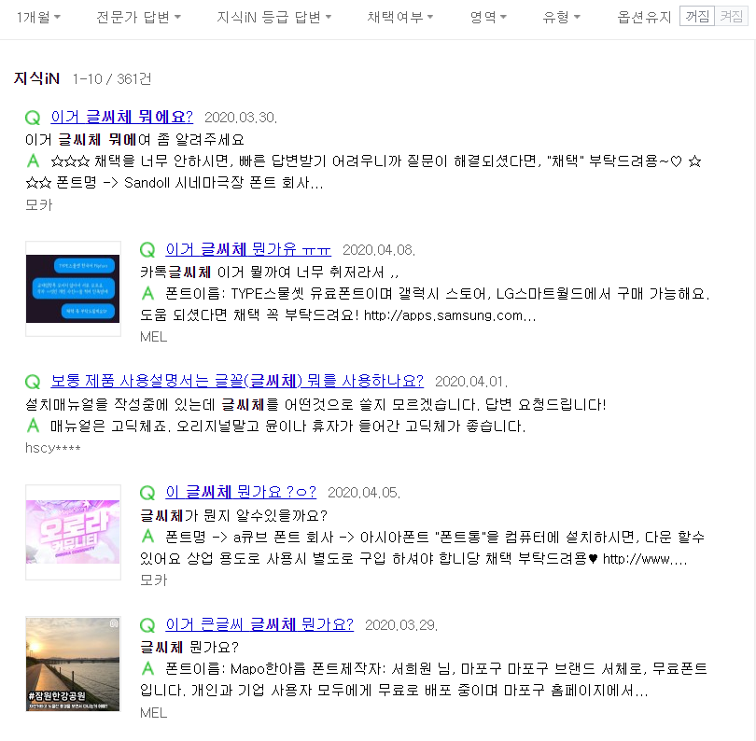
저 글씨체 뭐야?
1. Purpose
1개월 내 네이버 지식인 질문 361건
총 97,630 건
해당 글씨체를 쉽게 알아내기 위해 글씨체 알려주기 프로젝트를 진행함.

Slide 2
2. Dataset
전체 폰트 이미지 : All 1500 files
배민체, cafe24, chosun, mapo, nanumpen, nanumsquare : each 250 files
Validation & test set : 전체 폰트 이미지의 30%

Slide 3







4. Algorithm introduction
똑같은 사이즈
배민체 cafe24 chosun mapo nanumpen nanumsquare

Slide 4


특징추출(Feature Extraction)- Laplacian

Slide 5
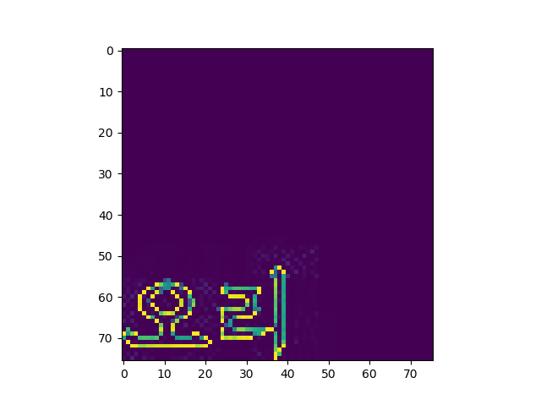
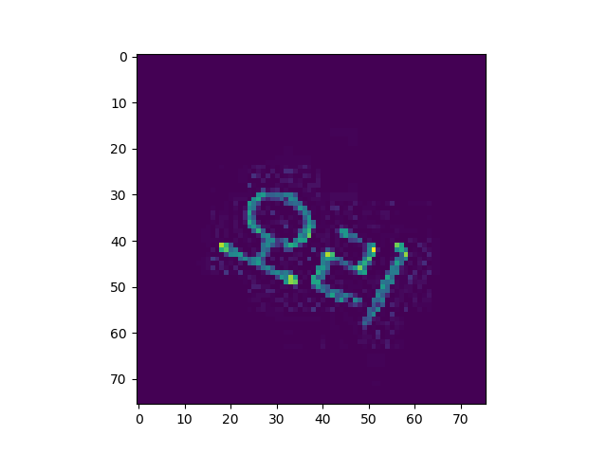
특징추출(Feature Extraction)- Laplacian

Slide 6
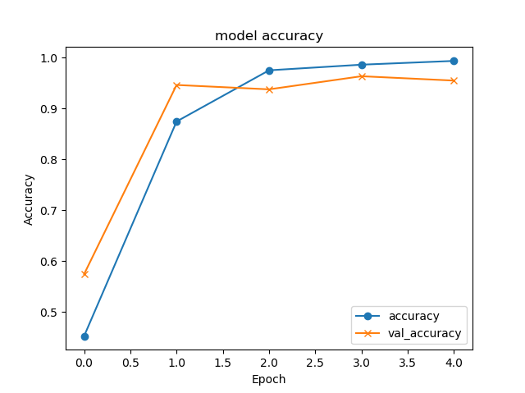
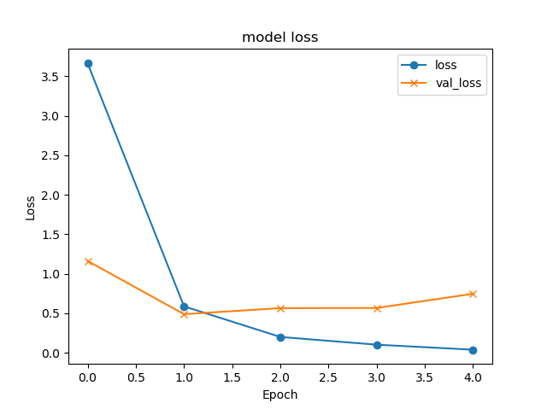
모델(CNN)
accuracy: 0.9889196753501892
loss:0.0542564842117295

Slide 7
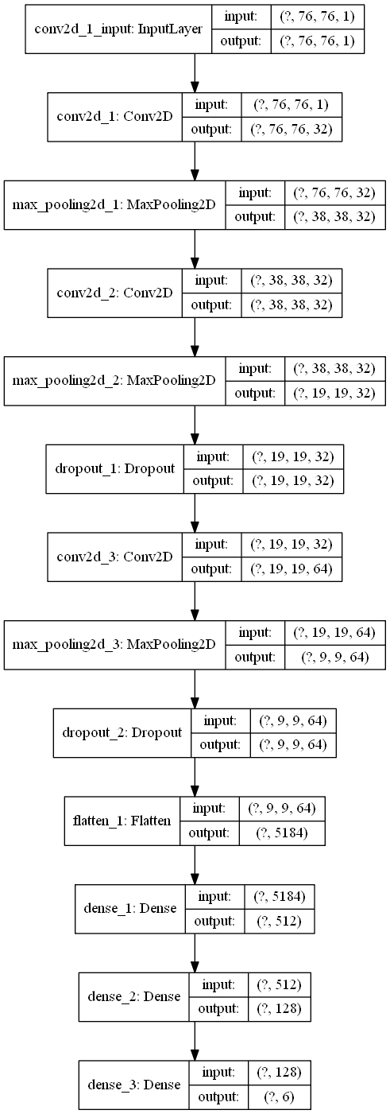
5. Result – model

Slide 8
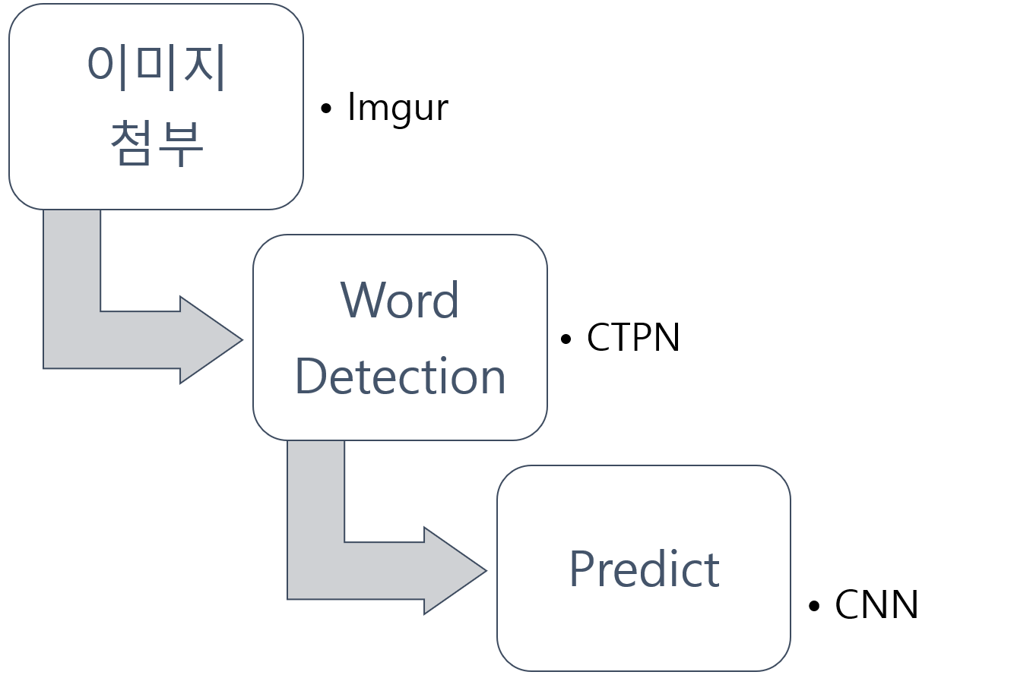
6. Django
해당 이미지를 업로드해서 다시 불러오는 알고리즘 구현 (imgur API 사용)

Slide 9

7. 제언 가능성.
이번 프로젝트에서는 ‘오‘,’리＇ 두 글자로만 6개 글씨체 카테고리에서 학습시킴.
하지만 한국어 음절인 가-힇 까지 추후 더 많은 글씨를 카테고리를 학습시킨다면 모든 한국어 음절에 대한 글씨체를 찾을 수 있을 것이라 기대된다.
또한, OCR 알고리즘인 tesseract 4 라이브러리의 기능을 탑재한 어플 개발을 통해, 인터넷, 웹사이트를 통해 봤던 글씨 뿐만 아니라, 전단지, 문서 등의 음절 글씨를 판독하여 글씨체를 알아낼 수 있다.
+ 나만의 손글씨 스타일인 글씨체 만들기 기능 가능.

